Slide 1


























찰현미밥
들깨미역국
마늘수육&떡쌈
부추겉절이
백김치
매실음료
우유
스승의 날
백성들을 위해
한글을 만든
세종대왕의 탄신일
5월 15일이
바로 스승의 날.

Slide 2

























5월 10일은 바다 숲 생태계 보호를 위한 날!
바다 속 산소를 제공해 주는 해조류가 사라지면
바다 속은 무엇도 살 수 없는 사막이 된답니다.
바다 숲 지키기! 우리가 함께 해요!
쌀밥
짬뽕순두부
톳계란말이
조랭이간장떡볶이
오이맛살초무침
배추김치
우유

Slide 3










보리밥
연포탕
남도떡갈비
콩나물파채무침
갓김치
페스츄리파이
우유
낙지와 두부를 넣고
시원하게 끓인 국!
연포탕을 떡갈비와
함께 즐겨봐요!
전라도에서는 갓이라는 채소가 많이 나요!
1980년 5월 18일
광주에서 민주주의 실현을 요구하며 희생된
시민들을 기리기 위한 날입니다.
민주주의를 위한 그날의 희생에
현재가 있음을 기억합시다!

Slide 4






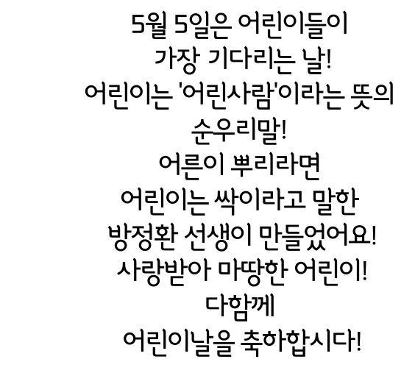












김가루멸치주먹밥
미니잔치국수
닭봉구이
깍두기
방울토마토
우유

